Slide 1
Distribución T de Student
Función de densidad de probabilidad.
Características.
Manejo de tabla.
Formación de una variable con distribución T de Student.
Casos especiales.
Aplicaciones.

Slide 2
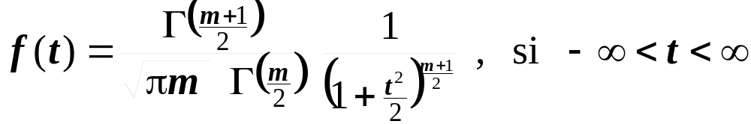
Distribución T de Student.
Función de densidad
Una variable aleatoria “T” tiene una distribución T de Student con m grados de libertad, si su función de densidad es :

Slide 3
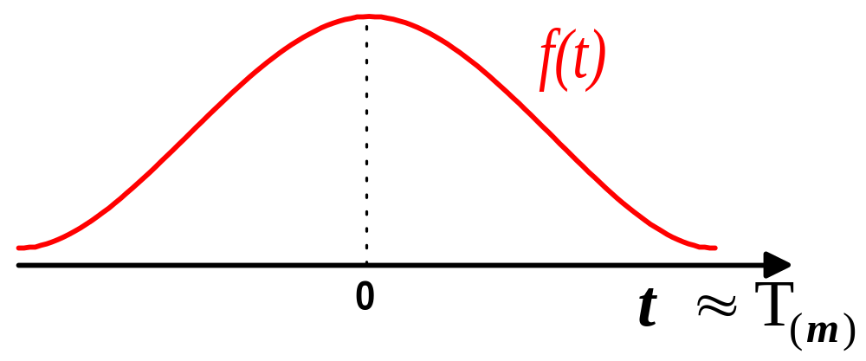
Gráfico de la dist. T de Student

Slide 4
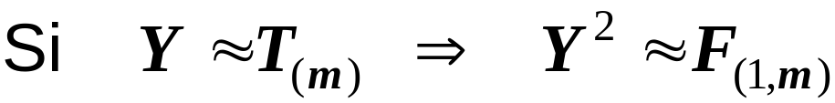
Características
Tiene una forma ligeramente acampanada.
Es simétrica con respecto al origen.
Es asintótica con respecto al eje horizontal.
A mayor valor de “m”, la distribución se aprox.
cada vez más a la distribución Normal estándar.
Si Y tiene una distribución T con “m” g.l.,
μ_{Y}= 0 , σ²_{Y}= m/(m-2), para m>2

Slide 5
Ejemplos
1. Si Y ≈ T(5), hallar P[ Y > -2.015 ]
P[ Y >-2.015 ] = 1 - P[ Y ≤ -2.015 ] = 1 – 0.05 = 0.95
2. Si Y ≈ T(10), hallar P[ -1.372 < Y < 1.812 ]
P[ -1.372 < Y < 1.812 ] = P[ Y < 1.812 ] – P[ Y ≤ -1.372 ]
= 0.95 – 0.1 = 0.85
3. Si Y ≈ T(10), hallar el valor k tal que P[ Y > k ]=0.8
P[ Y > k ] = 1 - P[ Y ≤ k ] = 0.8
⇒ P[ Y ≤ k ] = 0.2
⇒ k = T(0.2, 10) = -0.879

Slide 6
Ejemplos
4. Si Y ≈ T(10), hallar el valor k tal que P[ Y < k ]= 0.82
⇒ k = T(0.82, 10)
α T(α,10)
0.8 0.879
0.82 k
0.9 1.372
k ≈ 0.879 + (1.372 – 0.879)(0.82 - 0.8) / (0.9 –0.8)
k ≈ 0.9776
k - 0.879 → 0.82 - 0.8
1.372 - 0.879 → 0.9 - 0.8

Slide 7
Ejemplos
5. Si Y ≈ T(33), hallar el valor k tal que P[ Y < k ]= 0.9
⇒ k = T(0.9, 33)
g.l. α T(α,20) 1/g.l.
32 0.9 1.309 1/32
33 0.9 k 1/33
34 0.9 1.307 1/34
k ≈ 1.309 + (1.307 – 1.309)(1/33 – 1/32) / (1/34 – 1/32)
k ≈ 1.3079697
k - 1.309 → 1/33 - 1/32
1.307 – 1.309 → 1/34 - 1/32

